Slide 1
Ondergronden: manden
Kenmerken:
Natuurlijke uitstraling (neutraal met bloemen)
Niet waterdicht
Lagelonenlanden > goedkope manden
Exclusieve materialen/vormen > duurdere manden
Gevlochten (van diverse soorten materiaal)
Gebruik:
Bloemwerk, plantenbakken
Opslaan/ bewaren:
Niet te droog , niet vochtig bewaren, trekt stof aan, niet te vast in elkaar opstapelen, schimmelgevoelig

Slide 2
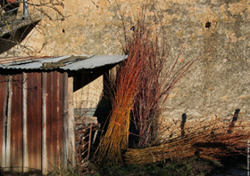
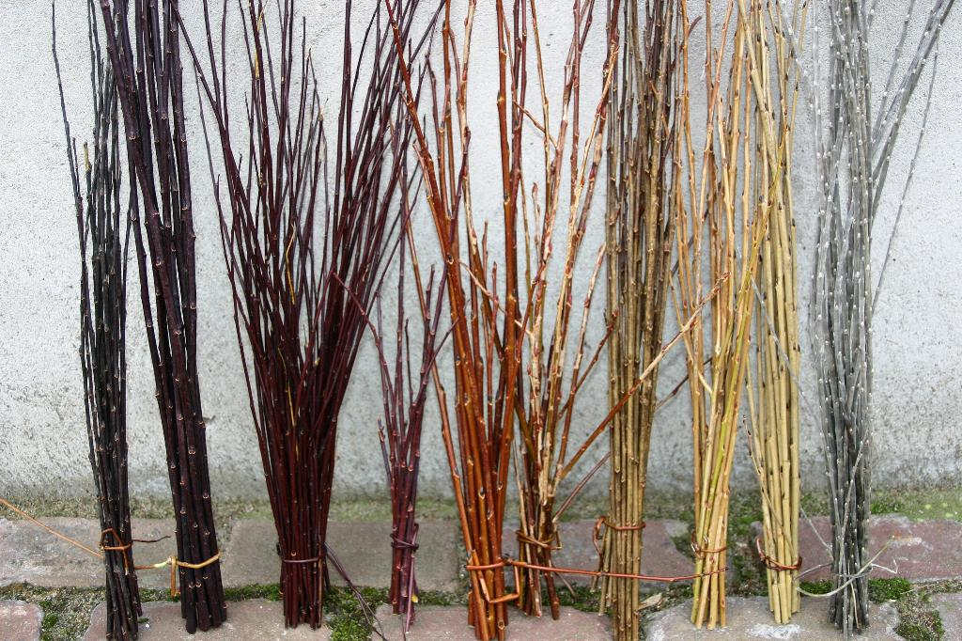
Meest gebruikte Hollandse vlechtmaterialen:
Salix – Wilg
wilgentenen /
griendhout

Slide 3
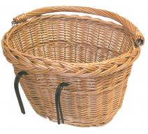
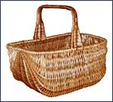
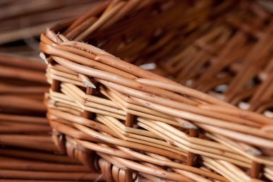
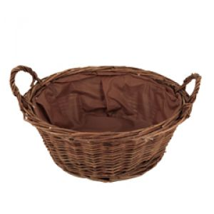
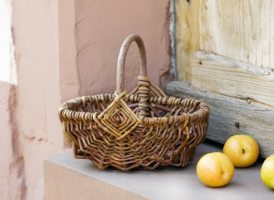
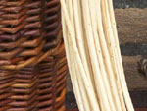
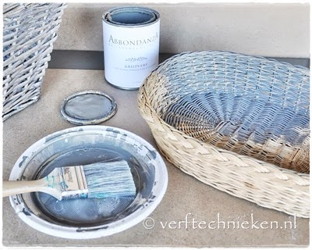
Bufteen:
wilgenteen, 24 uur koken, schillen, roodbruine kleur
> fietsmand, hondenmand, lectuurmand
Grauwe teen:
wilgenteen met bast erom, afgesneden + direct verwerkt
> aardappelmand, eendenfuik, schilmand
Witte teen: geschilde wilgenteen;
grauwe teen in water weken, bast eraf halen.
> wasmand en geverfde manden

Slide 4
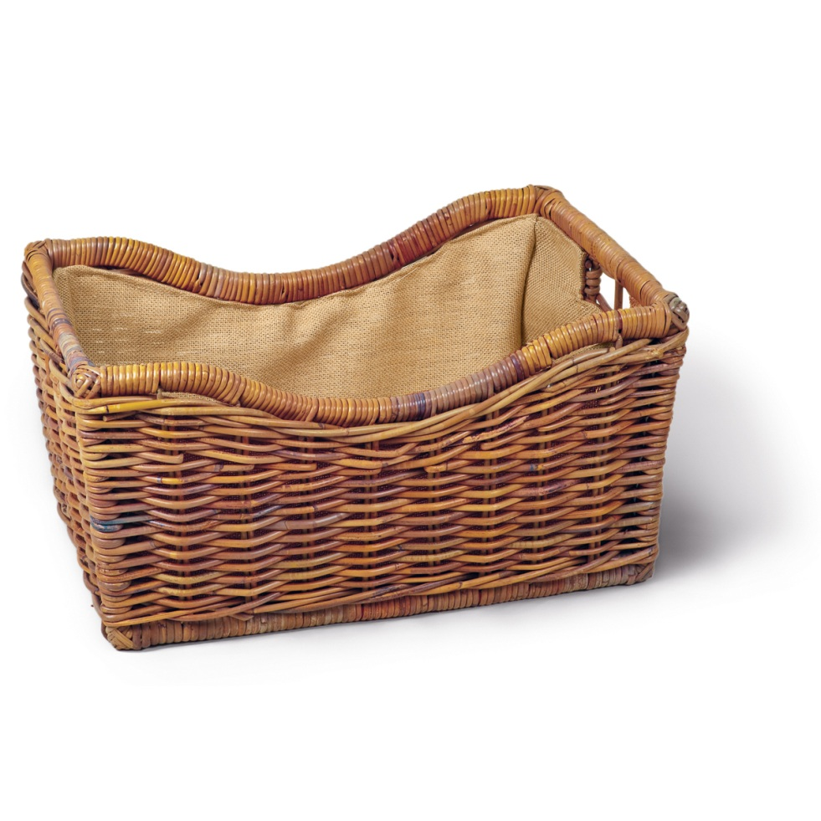
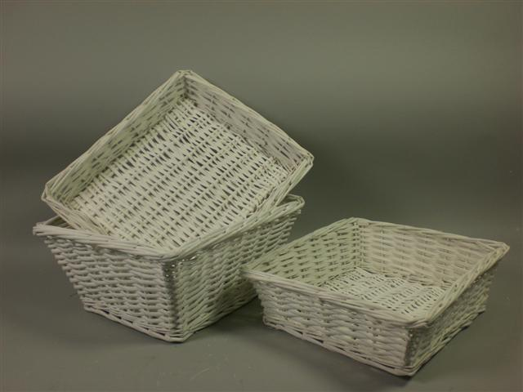
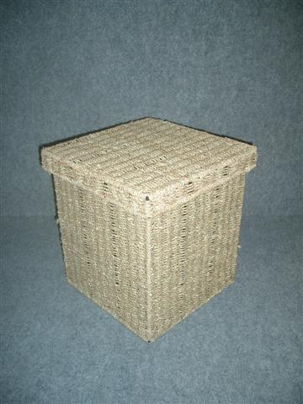
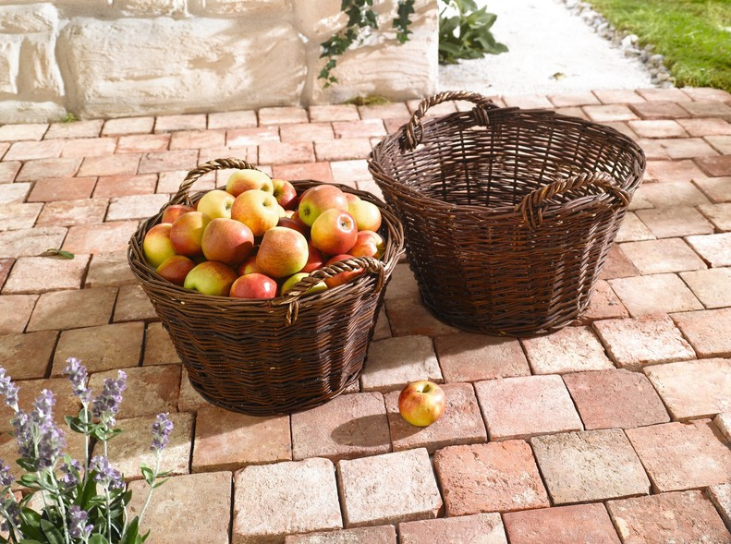

Slide 5
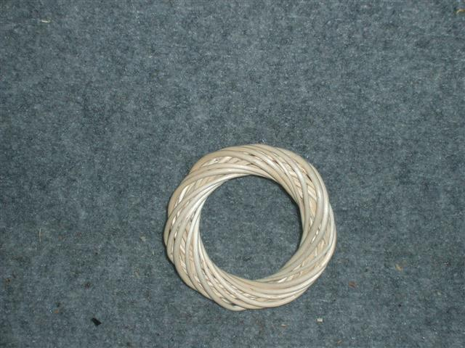
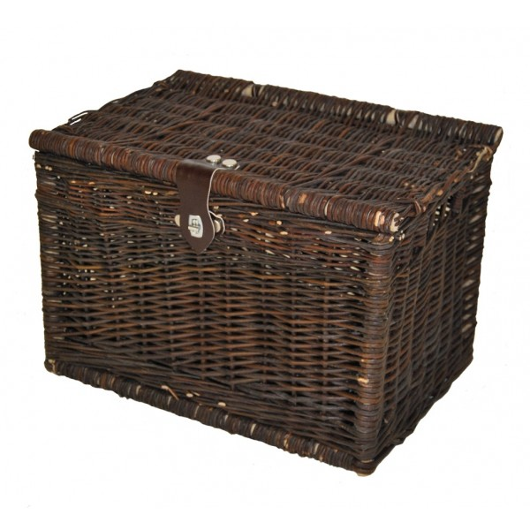
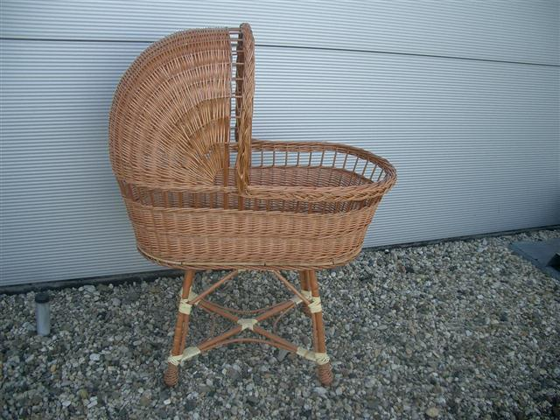

Slide 6
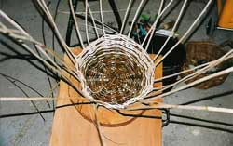
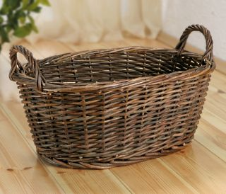
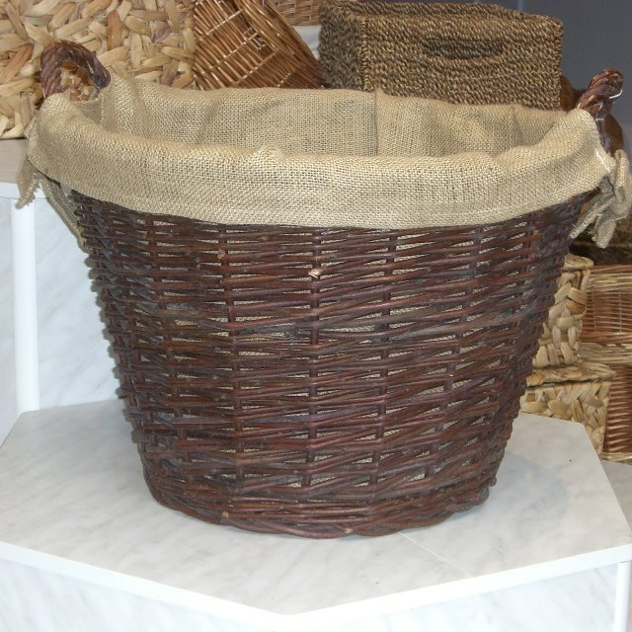
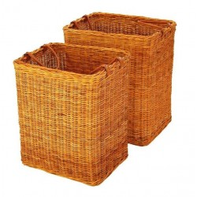

Slide 7
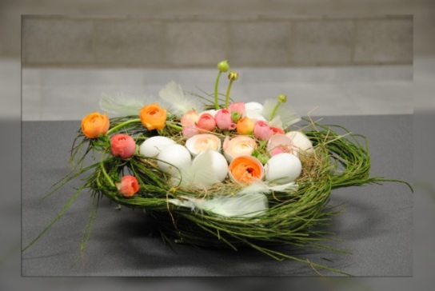
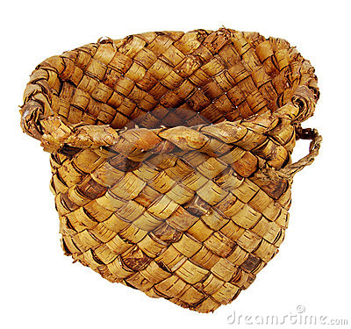
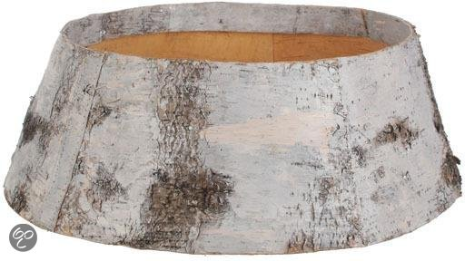
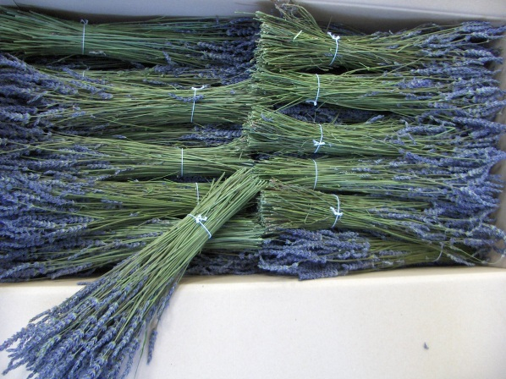
Andere (Hollandse) vlechtmaterialen:
Maïsblad
Brem (Cytisus)
Berk (Betula)
Calluna
Lavendel(Lavandula)

Slide 8
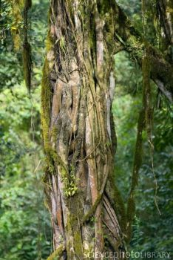
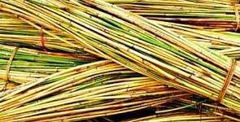
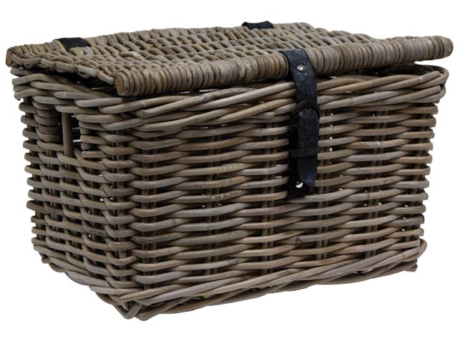
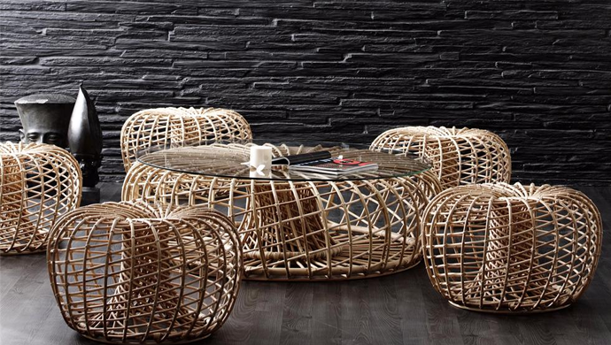
Geïmporteerd mandwerk:
Rotan:
Stengel van de rotanpalm,
slingerende klimmende palmsoort
Gebruik: Tuinstoelen, meubels

Slide 9
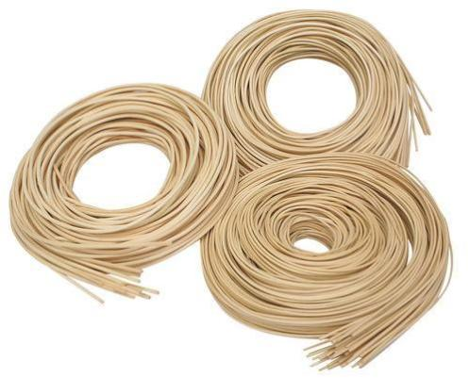
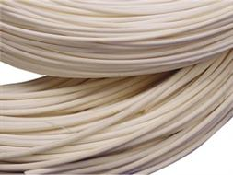
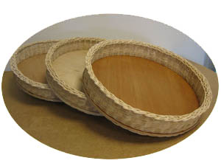
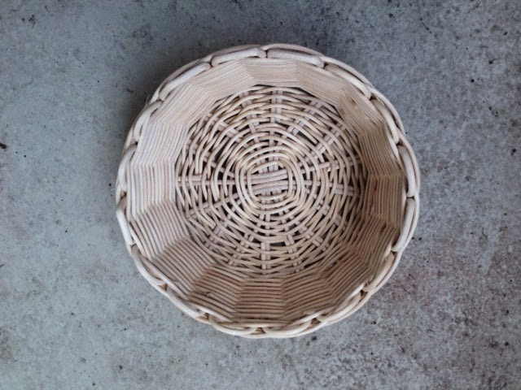
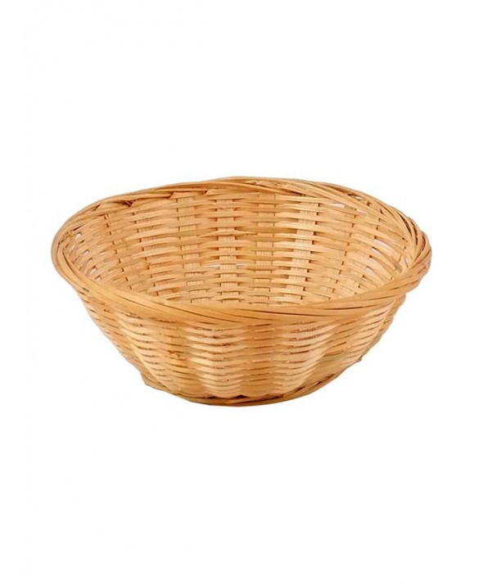
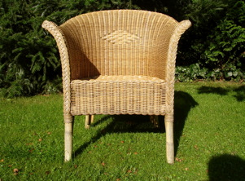
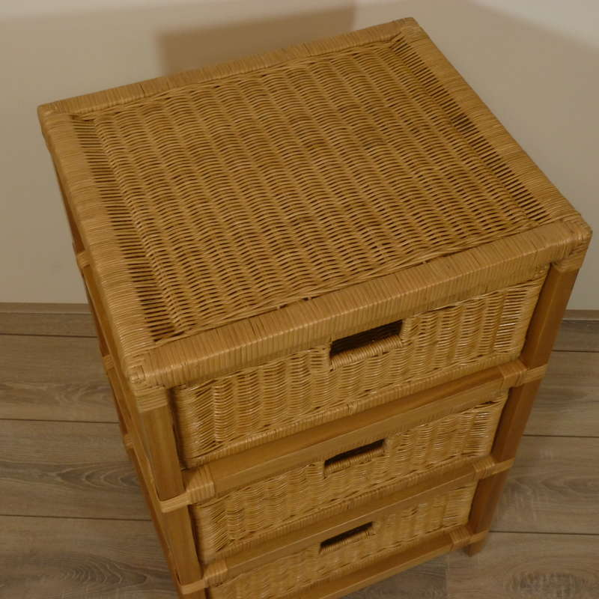
Pitriet:
Kern van rotanstengel
Geschilde rotan
Gebruik: Manden, dienbladen,
meubels

Slide 10
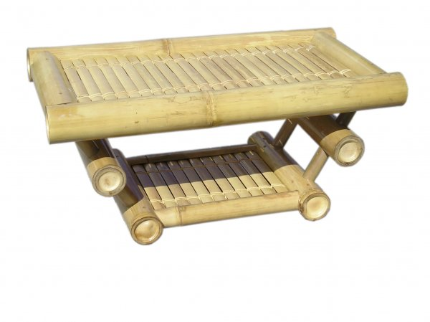
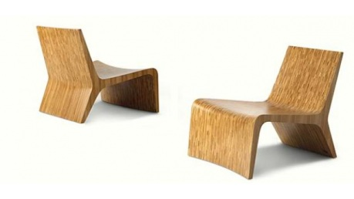
Bamboe:
Zeer snel groeiende grassoort met houtachtige stengels
Gespleten verwerkt of heel /rond

Slide 11
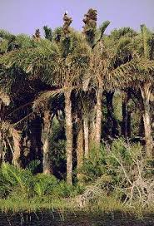
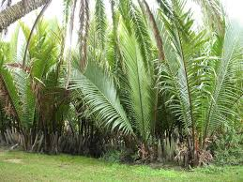
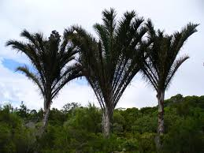
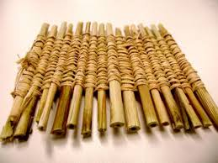
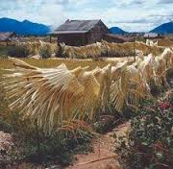
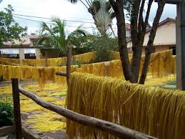
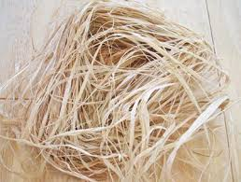
Raffia:
Bladvezels van de Raffiapalm (Raphia)

Slide 12
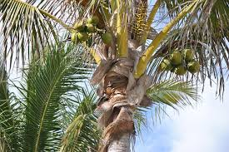
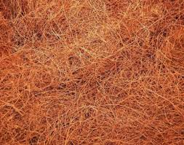
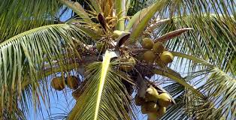
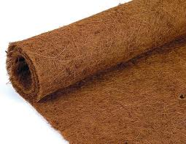
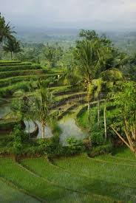
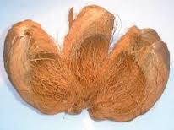
Kokosvezel:
Van de bladvoet van de kokospalm
Gedroogd verwerkt (bruin van kleur)

Slide 13
Waterhyacint (Eichhornia crassipes)
gedroogd en gemangeld goed te gebruiken als
vlechtmateriaal voor manden en meubels.

